Slide 1

Smart City Cockpit
Team Herr Oku
smart-city-cockpit.herokuapp.com
Notes:
https://workflowy.com/#/9233fd4883ae

Slide 2
Agenda
1
Ausgangslage und Anwendungskonzept
2
Architektur
3
Metriken
4
Live-Demonstration
5
Team

Slide 3




Ausgangslage und Anwendungskonzept
1
Zentrale Herausforderungen und Ziele
Anforderungen
Integration von Verkehrsdaten aus vielfältigen Datenquellen
1
Schnelle Reaktion auf aktuelle Verkehrslage
2
Show Case Betrieb und Erweiterbarkeit
3
Hohe Vernetzung verschiedener Anwendungsbereiche
Hohe Vernetzung verschiedener Anwendungsbereiche
4
Effektivitätsanforderungen
Systemanforderungen
Effektivitätsanforderungen
Systemanforderungen
Notes:
Zur zukunftsweisenden Verkehrs-steuerung ist die Integration von Verkehrsdaten aus vielfältigen Daten-silos notwendig.
Schnelle Reaktion und proaktives Handeln sind wesentliche Voraussetzungen für einen effektiven SCO.
Prototypischer Show Case Betrieb und Erweiterbarkeit erfordern eine nachhaltig skalierbare Plattform
Entscheidungen aufgrund inkorrekter Datenlage sind mit hohen operativen Risiken behaftet

Slide 4
Ausgangslage und Anwendungskonzept
1
Zentrale Herausforderungen und Ziele
Anforderungen
Zielsetzung des SCCs
Integration von Verkehrsdaten aus vielfältigen Datenquellen
Übersicht
...auch bei komplexen Daten!
1
Dynamik
…in der Verkehrsverwaltung!
Schnelle Reaktion auf aktuelle Verkehrslage
2
Konsistenz
...trotz verschiedener Datenquellen!
Show Case Betrieb und Erweiterbarkeit
3
Skalierbarkeit
...über den Show Case hinaus!
Hohe Vernetzung verschiedener Anwendungsbereiche
Hohe Vernetzung verschiedener Anwendungsbereiche
4
Effektivitätsanforderungen
Konfiguration
...des SCCs und der Simulation!
Systemanforderungen
Effektivitätsanforderungen
Systemanforderungen
Notes:
Zur zukunftsweisenden Verkehrs-steuerung ist die Integration von Verkehrsdaten aus vielfältigen Daten-silos notwendig.
Schnelle Reaktion und proaktives Handeln sind wesentliche Voraussetzungen für einen effektiven SCO.
Prototypischer Show Case Betrieb und Erweiterbarkeit erfordern eine nachhaltig skalierbare Plattform
Entscheidungen aufgrund inkorrekter Datenlage sind mit hohen operativen Risiken behaftet

Slide 5
Ausgangslage und Anwendungskonzept
1
Eckdaten
1
Projektdaten
Zeitraum: 4 Monate
Team: 6 Entwickler (3 FE, 3 BE)
Vorgehensmodell: Unified Process
3
Dokumente
Use Cases
Glossar
Domain Model
Kontrakte & SSD
Komponentendiagramm
Designklassendiagramm
2
Source Code
Größe: ca. 21.000 LOC
Tests:
Klassen-Abdeckung: 95%
Methoden-Abdeckung: 84%
Zeilen-Abdeckung: 81%
Notes:
Testabdeckung gut, weil sehr stabil und kann super erweitert werden.
Wir haben viel wert aufs testen gelegt…während der entwicklung

Slide 6
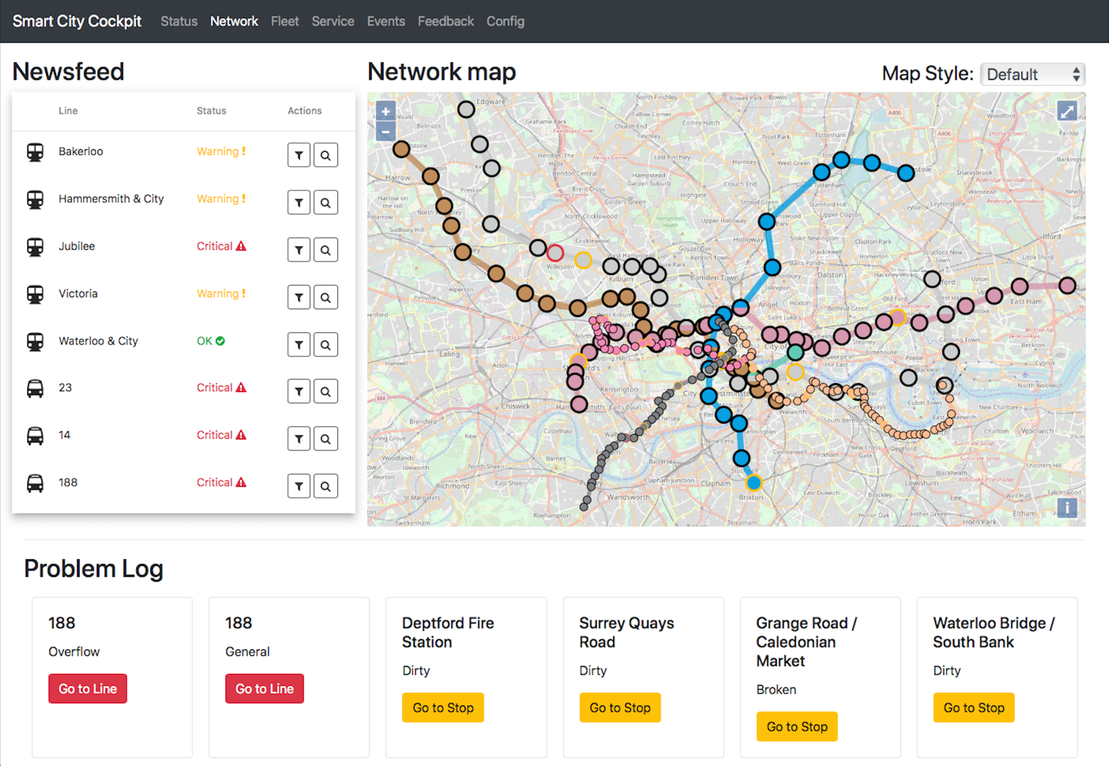
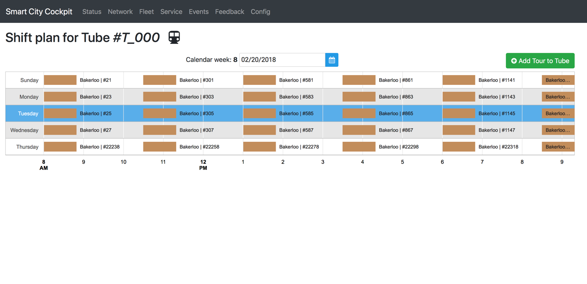
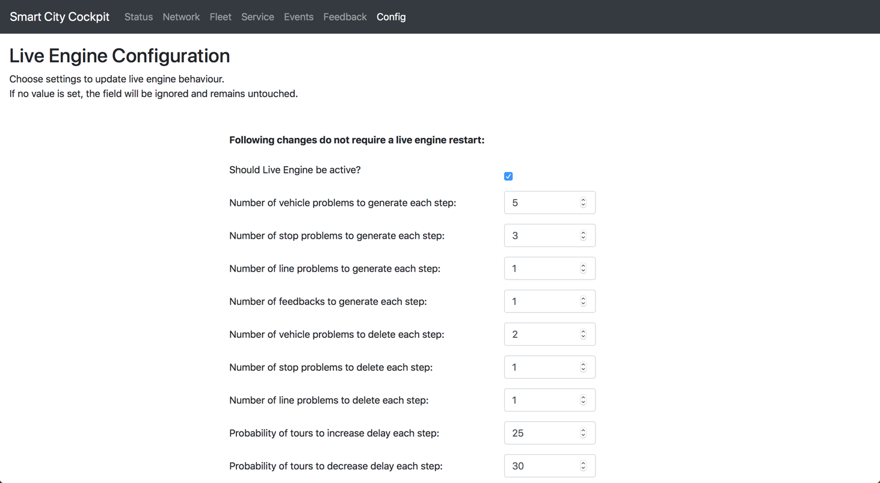
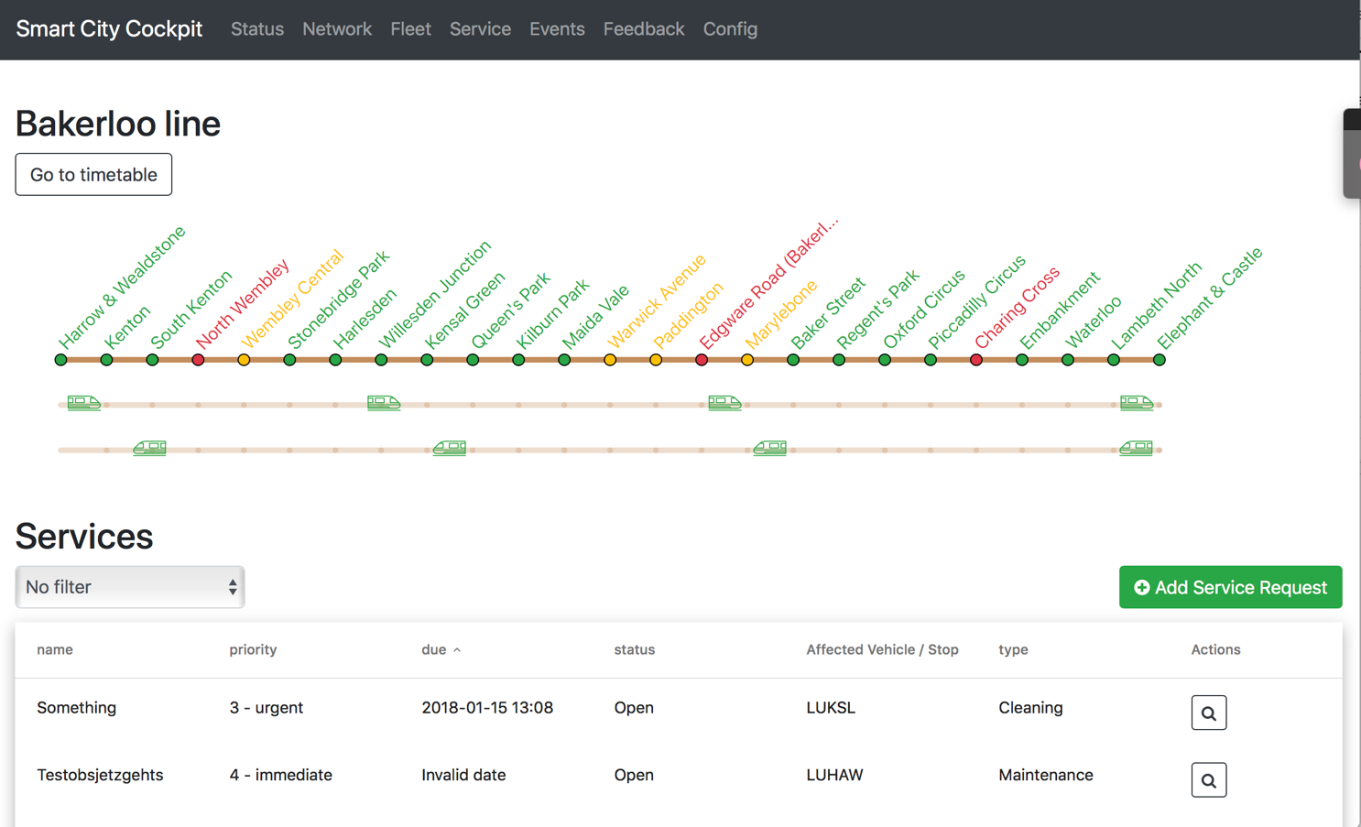
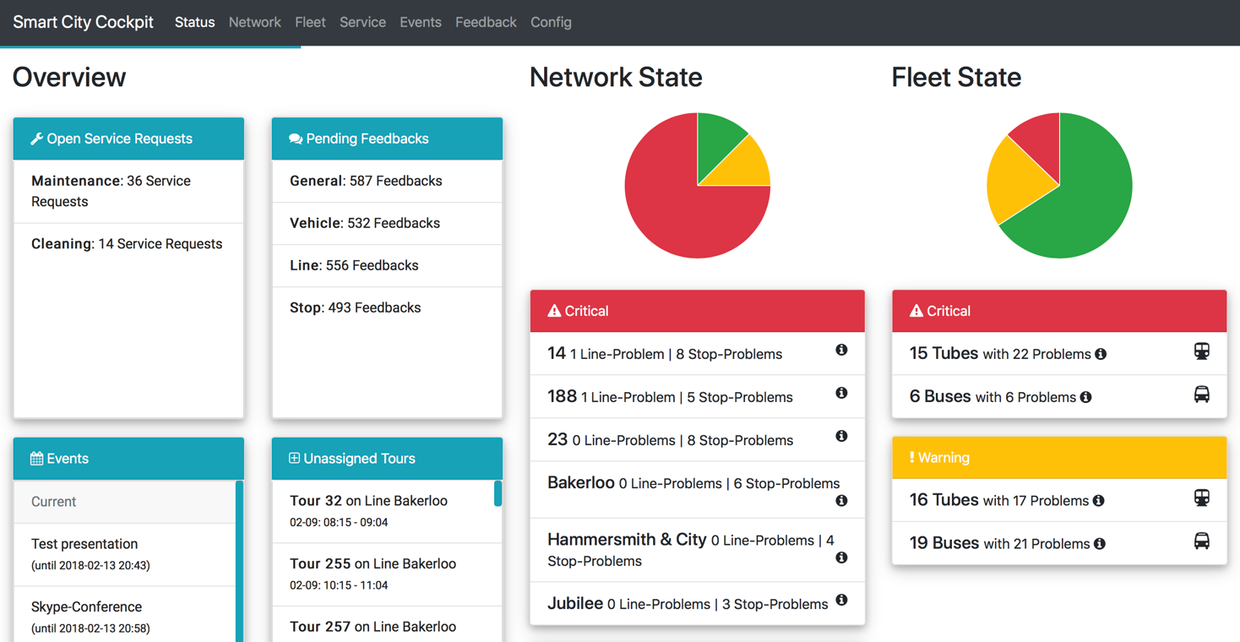
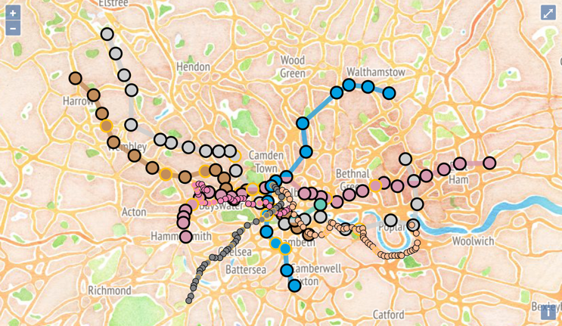
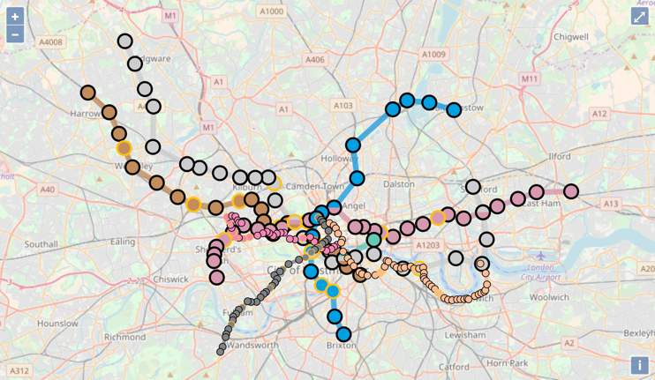
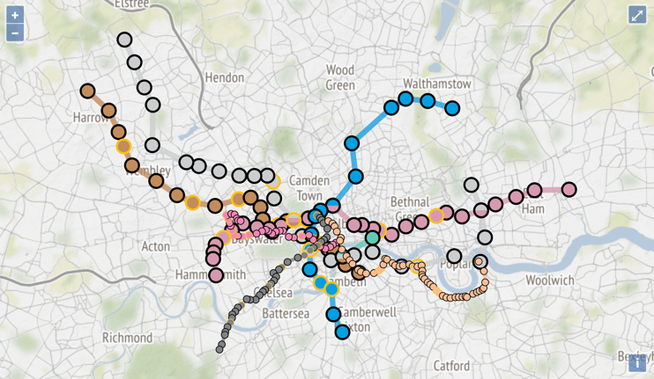
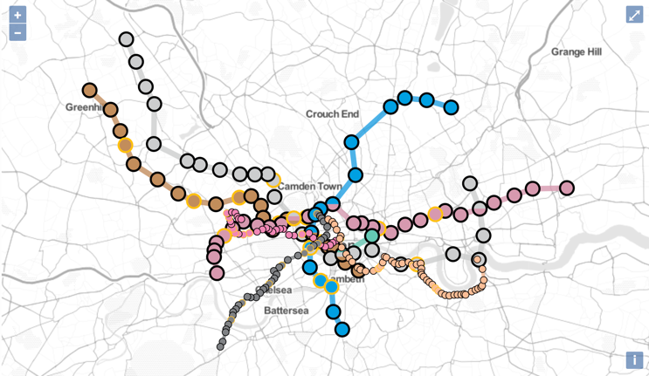
Ausgangslage und Anwendungskonzept
1
Überblick der Zielerreichung
SCC
Highlights (Auszug)
Status
Schneller Gesamtüberblick
Quick Links direkt zum Problemherd
Interaktive Netzwerkvisualisierung
Geographisch korrekte Stationsorte
Support für verschiedene Netzwerkoverlays
Linienvisualisierung
Live Statusanzeige und Positionsangabe
Shift Plan
Interaktive Tourenplanung
Customization
Umfangreiche Live Engine Konfiguration
Notes:
Skalierbarkeit in Front- und Backend
Skalierbare Backendarchitektur
Hohe Test Case Überdeckung sorgt für Stabilität
Modal Flow im Frontend entkoppelt Komponenten
Evtl Heapmap und Staudaten

Slide 7




Architektur
2
Stabile Full-Stack Systemarchitektur
Frontend
(Angular)
Web-Anwendung
(Benutzerschnittstelle)
Services Layer
RESTful HTTP
Backend
(Java)
REST Endpoints
Anwendungslogik
(„Herz” des Backends)
Persistenzverwaltung
Hibernate
Postgres

Slide 8
Architektur
2
Moderne Frontend-Technologien
Frontend
(Angular)
Programmiersprache: TypeScript
Zentrales Framework: Angular 5
Weitere Frameworks
d3.js & ngx-openlayers
Bootstrap 4, ngx-toastr, google charts
moment.js
Web-Anwendung
(Benutzerschnittstelle)
Services Layer
RESTful HTTP
Backend
(Java)
REST Endpoints
Anwendungslogik
(„Herz” des Backends)
Persistenzverwaltung
Hibernate
Postgres

Slide 9
Architektur
2
Konfigurierbares Backend-Konzept
Frontend
(Angular)
Programmiersprache: TypeScript
Zentrales Framework: Angular 5
Weitere Frameworks
d3.js & ngx-openlayers
Bootstrap 4, ngx-toastr, google charts
moment.js
Web-Anwendung
(Benutzerschnittstelle)
Services Layer
RESTful HTTP
Backend
(Java)
REST Endpoints
Programmiersprache: Java
Frameworks
Jersey / JAX-RS
JUnit & Log4J
Hibernate
Maven
Serviceorientierte Architektur
Anwendungslogik
(„Herz” des Backends)
Persistenzverwaltung
Hibernate
Postgres
Notes:
SOA Überleitung!!

Slide 10
Architektur
2
Skalierbare Serviceorientierte Architektur
REST Endpoints
NetworkRESTService
FleetRESTService
FeedbackRESTService
EventRESTService
Anwendungslogik
LiveEngine
ServiceRegistry
EventService
ServiceRequestService
FeedbackService
FleetService
NetworkService
TourStore
Persistenzverwaltung
FeedbackPersistence
VehiclePersistence
LinePersistence
...
TourPersistence

Slide 11
Architektur
2
Codeauszug: Service Registry
ServiceRegistry
Initialisierung:
registry = new LinkedHashMap<Class, ParentService>();
registry.put(Network.class, new NetworkImpl()); registry.put(FleetService.class, new FleetServiceImpl()); registry.put(LiveEngine.class, new LiveEngineImpl()); registry.put(TourStore.class , new TourStoreImpl()); registry.put(FeedbackService.class, new FeedbackServiceImpl()); registry.put(EventService.class, new EventServiceImpl()); registry.put(ServiceRequestService.class, new ServiceRequestServiceImpl()); for (ParentService service : registry.values()) { service.initialize(); logger.info("Service " + service.getName() + " is initialized!"); }
Aufruf:
FleetService fleet = ServiceRegistry.getService(FleetService.class);

Slide 12
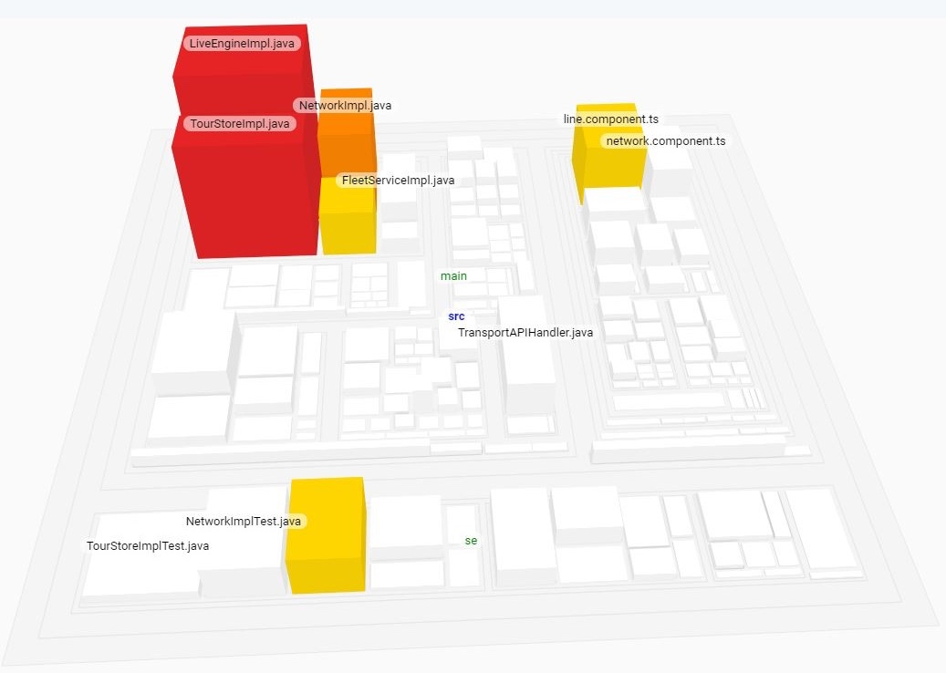
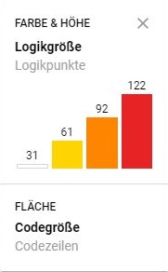
Metriken
3
Metriken: Geschäftslogik (MCCC) & Nesting Depth
Nesting Depth for herroku
3.2% / 291
0-3
4-5
> 6
96.8% / 8,784

Slide 13
Live-DEMO

Slide 14






Franzi Geiger
Marcel Henrich
Martin Keppner
Jonas Müller
Malte Sandstede
Felix Schwarzmeier

Slide 15
Quellen
Icons Tech Stack: Icon made by Freepik and Smashicons from www.flaticon.com

Slide 16
Ausgangslage und Anwendungskonzept
Aufteilen
Weniger text!!
Bold minimieren
1
Zentrale Herausforderungen und Ziele
Ausgangslage
Zur zukunftsweisenden Verkehrs-steuerung ist die Integration von Verkehrsdaten aus vielfältigen Daten-silos notwendig.
Schnelle Reaktion und proaktives Handeln sind wesentliche Voraussetzungen für einen effektiven SCO.
Prototypischer Show Case Betrieb und Erweiterbarkeit erfordern eine nachhaltig skalierbare Plattform
Entscheidungen aufgrund inkorrekter Datenlage sind mit hohen operativen Risiken behaftet
Effektivitätsanforderungen
Systemanforderungen

Slide 17
Ausgangslage und Anwendungskonzept
Aufteilen
Weniger text!!
Bold minimieren
1
Zentrale Herausforderungen und Ziele
Ausgangslage
Zielsetzung des SCCs
Zur zukunftsweisenden Verkehrs-steuerung ist die Integration von Verkehrsdaten aus vielfältigen Daten-silos notwendig.
Schnelle Reaktion und proaktives Handeln sind wesentliche Voraussetzungen für einen effektiven SCO.
Prototypischer Show Case Betrieb und Erweiterbarkeit erfordern eine nachhaltig skalierbare Plattform
Entscheidungen aufgrund inkorrekter Datenlage sind mit hohen operativen Risiken behaftet
Übersicht
Angemessene Visualisierungen und Auswertungsmöglichkeiten auch bei komplexer Datenlage.
Dynamik
Schnelle, einfache und unverzügliche Verkehrsverwaltung
Konsistenz
Widerspruchsfreie Aggregation von dynamischen, selbst generierten und Verkehrsstammdaten.
Skalierbarkeit
Schnelle, einfache und unverzügliche Verkehrsverwaltung
Effektivitätsanforderungen
Konfiguration
Unkomplizierte Konfiguration des SCCs zur schnellen Simulation verschiedenster Situationen.
Systemanforderungen

Slide 18


App-Flow
3
App-Flow am Beispiel des Initialsetups
+/- 14 Tage
Schema
Anwendungslogik
LiveEngine
Datenbank
Live-DEMO
Konfiguration
Webanwendung

